Slide 1
毕业实训进展汇报
1752919-祁好雨

Slide 2
目录
理论进展
实践进展

Slide 3
理论进展
论文阅读
kubernetes in action

Slide 4
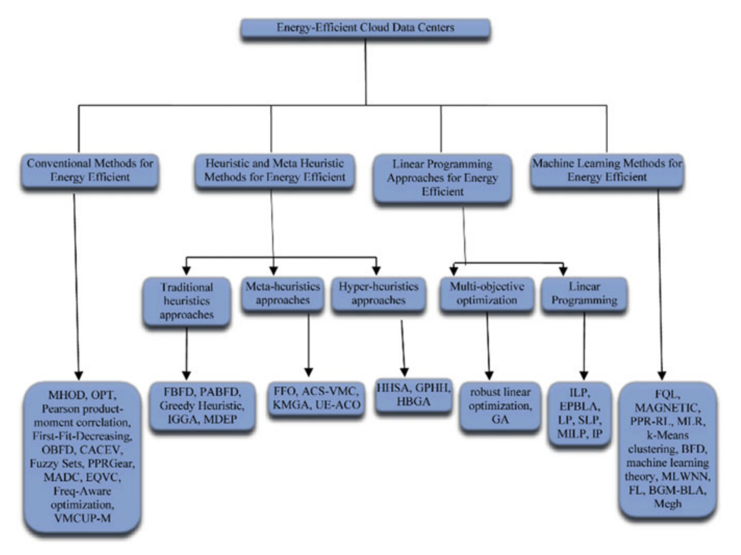
论文阅读：A review on dynamic consolidation of vm ...
consolidation(vm):Virtual machine (VM) consolidation utilizes live migration of virtual machines (VMs) to transfer a VM among physical servers in order to improve the utilization of resources and energy efficiency in cloud data centers.
Background study：conventional methods；linear programming approaches；heauristic methods；ML based

Slide 5
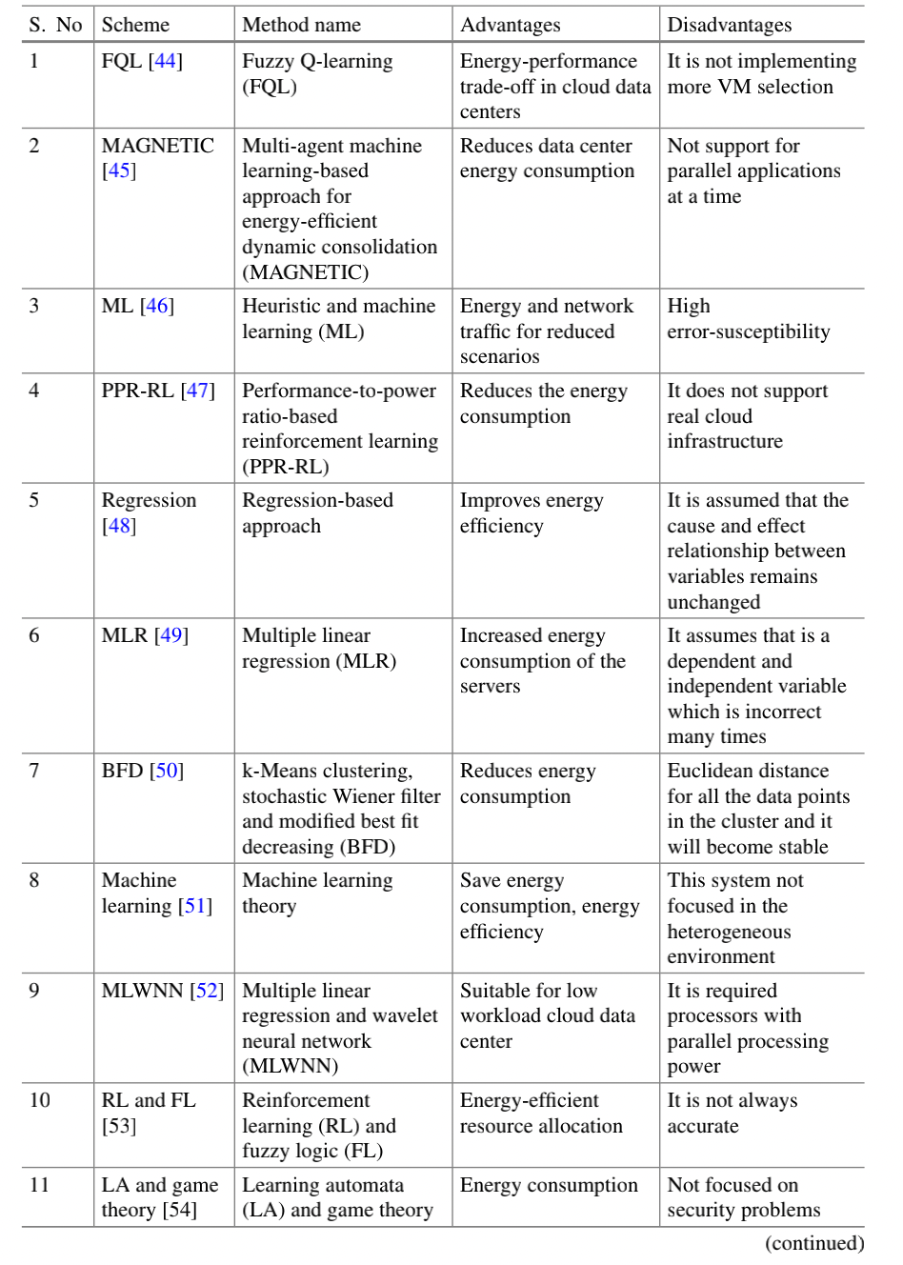
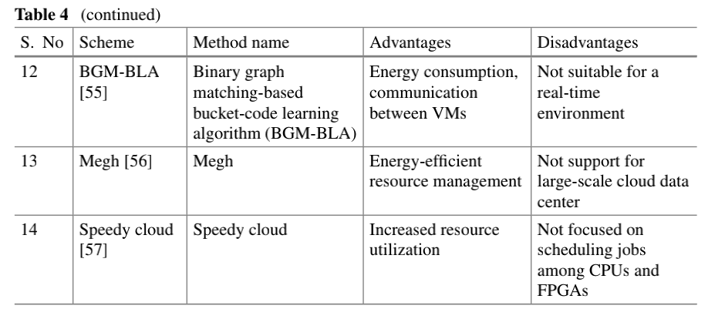
论文阅读：A review on dynamic consolidation of vm ...

Slide 6
论文阅读：Applying reinforcement learning towards automation resource allocation and application scalability
Introduction
Iaas的优势：动态调度
动态调度是困难的：1. resource performance始终在变，2. 调度会影响同host的其他vm
MDP(马尔可夫决策过程)和Q-learning等增强学习手段适应这种变化的情况下做决策
创造了parallel Q-learning减少做决策的时间，解决新增state variable对维度的影响

Slide 7
论文阅读
VMM控制VM对host resources的access，并不隔离performance(?)
performance unpredictability是一个主要困难
传统方法是rule-based，根据超参upper bound和lower bound来scale up/down
再进一步使用MDP
但是MDP需要时间来得出计算结果
对这个drawback的一个解决方法是使用一个在外部sample data上面已经train好的外部决策方法（有点像迁移学习）
该论文提出了一个和外部决策互为补充的内部决策算法(根据当前数据train)
Notes:
?: 为什么不隔离performance？参考containers不是可以规定resource份额

Slide 8
论文阅读
提出的parallel q-learning有两个优势：1. 利用并发，决策时间减少 2.适应resource number的变化
实验环境：
Xen Hypervisor：无法选择实际的接口；不能隔离同hostVM的performance
Microbenchmark EC2
TODO：Q-learning
Notes:
?: 为什么不隔离performance？参考containers不是可以规定resource份额

Slide 9
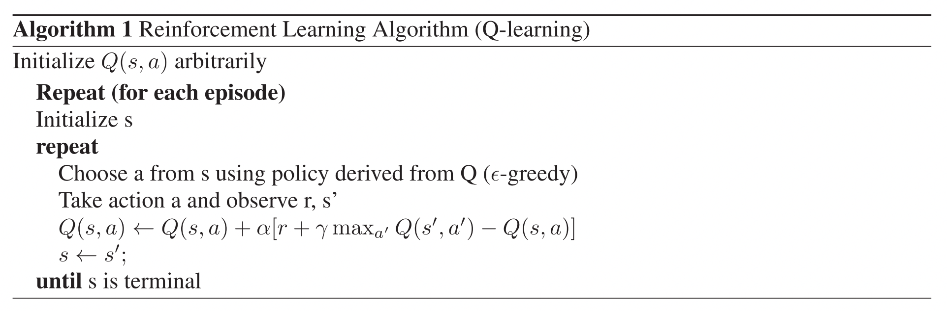
论文阅读

Slide 10
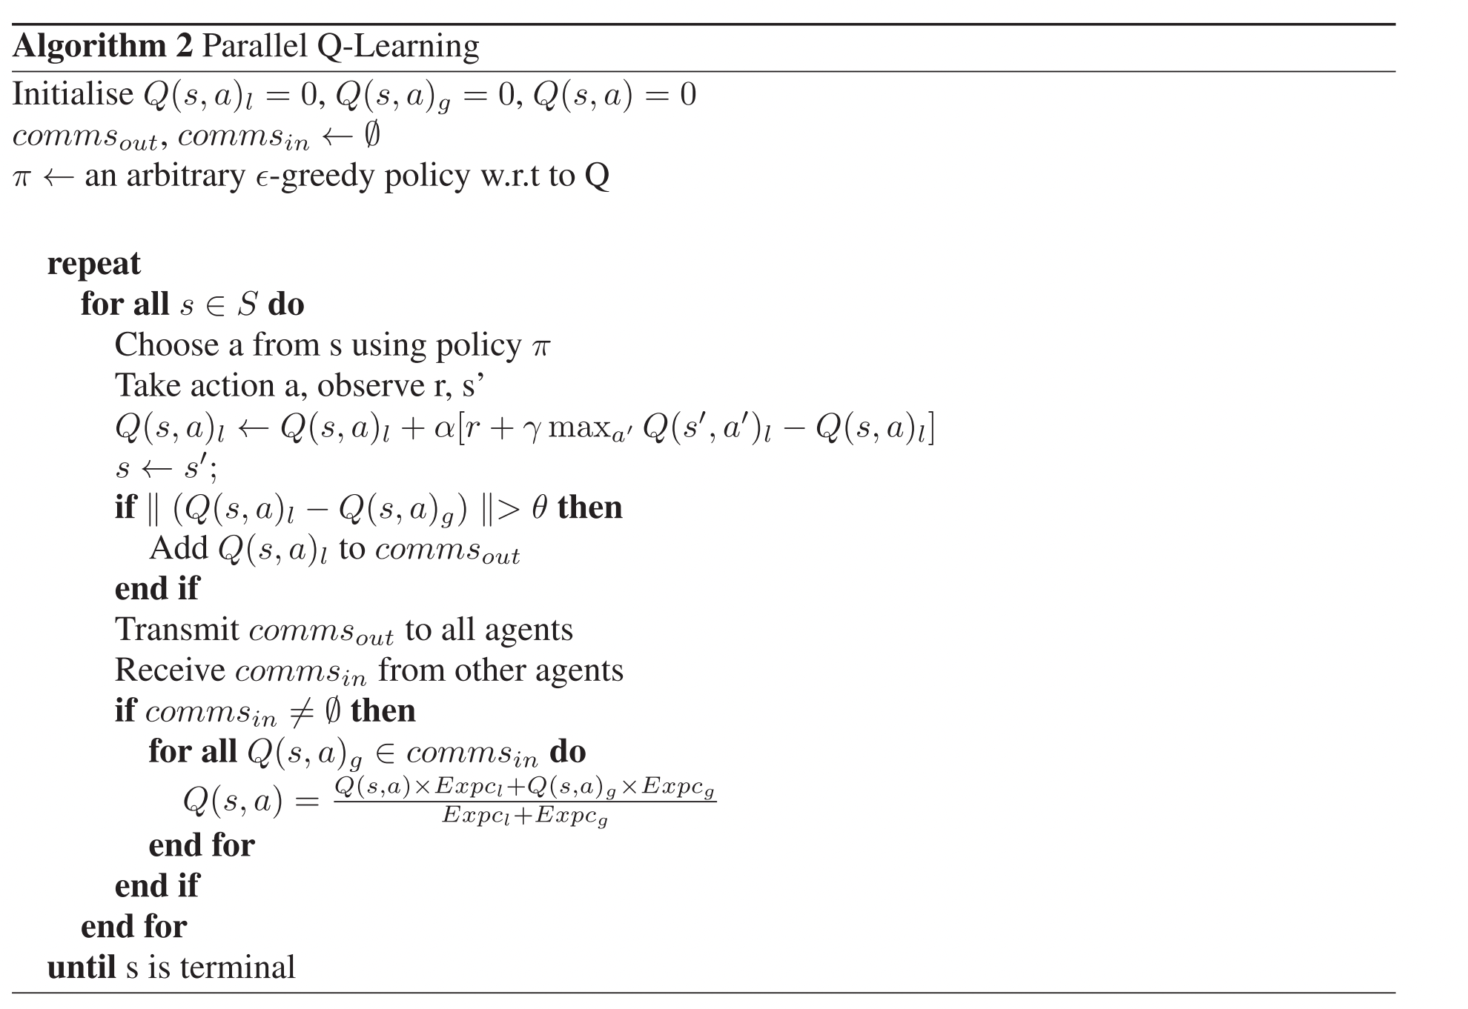
论文阅读
多个agents在同个task上learning
访问不同的states和action，计算不同rewards，有不同的learning experience
每一个agent有一个local Q_l和一个global Q_g
Q_g是所有agents q value的权重和
agents之间的信息通过communication arrays in 和 out来传递

Slide 11
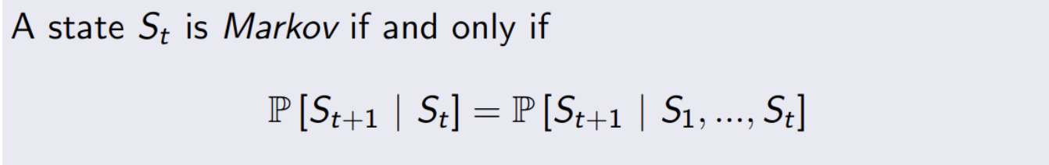
论文阅读reference：MDP
MDP：https://towardsdatascience.com/understanding-the-markov-decision-process-mdp-8f838510f150
- agent
- environment
- state
- action
- policy
什么是马尔可夫状态？

Slide 12
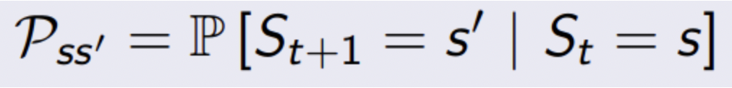
论文阅读reference：MDP
什么是马尔可夫状态？
- 这一刻的状态只取决于上一刻的状态
马尔可夫链或者说马尔可夫process：
-
- p是状态转移概率（其中从s_t到s_t+1的每一个状态都是马尔可夫的）

Slide 13
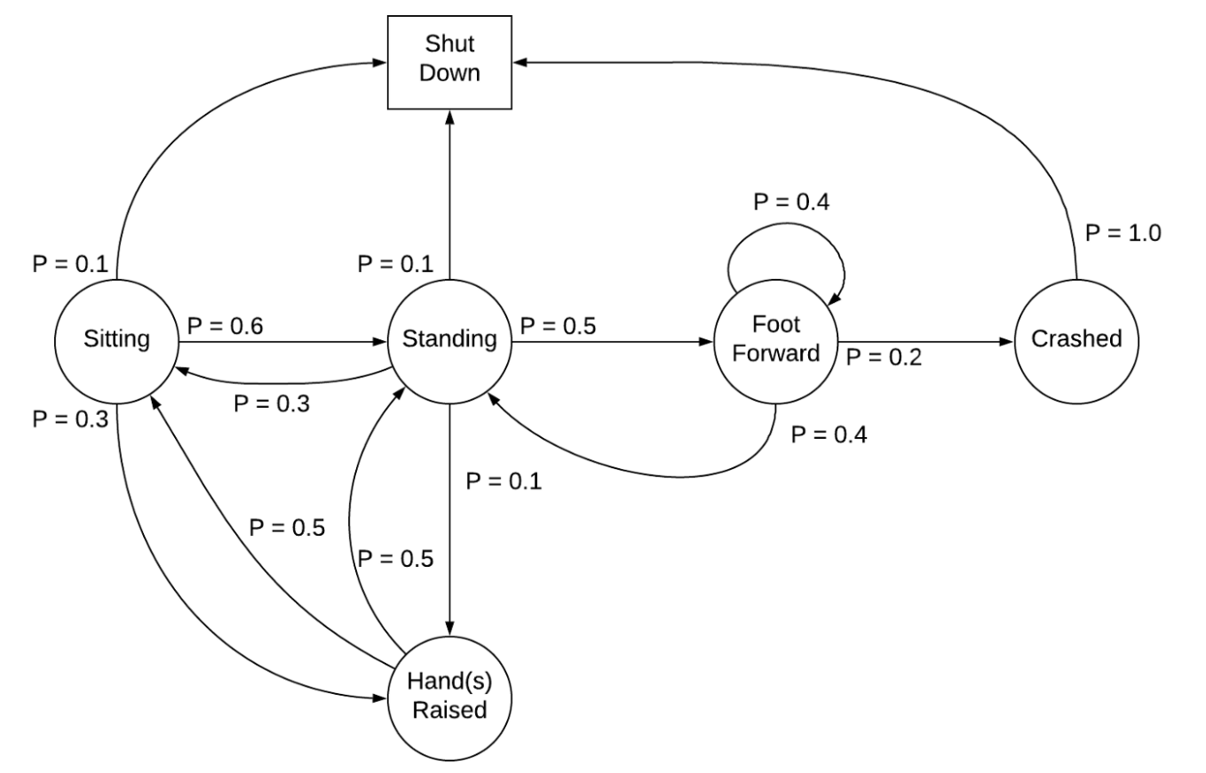
论文阅读reference：MDP

Slide 14
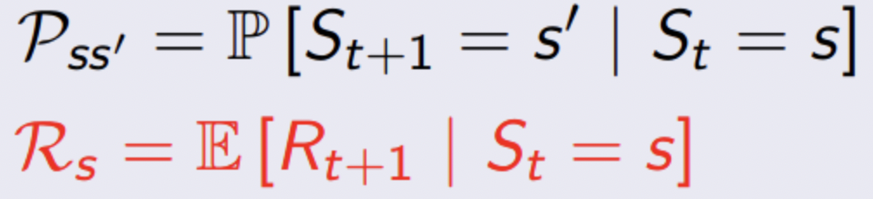
论文阅读reference：MDP
马尔可夫 reward
-
- R是一个期望reward，是根据所有从s状态能够转移到的地方及概率计算得出，一旦agent到达状态s，则获得R_s reward

Slide 15
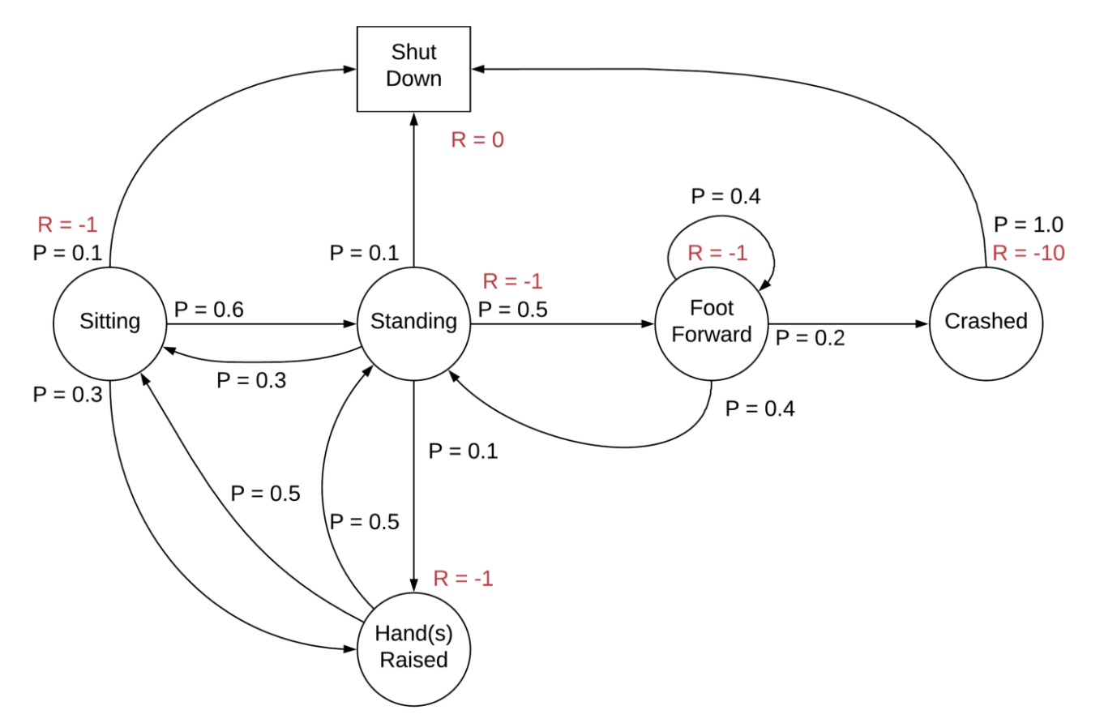
论文阅读reference：MDP

Slide 16
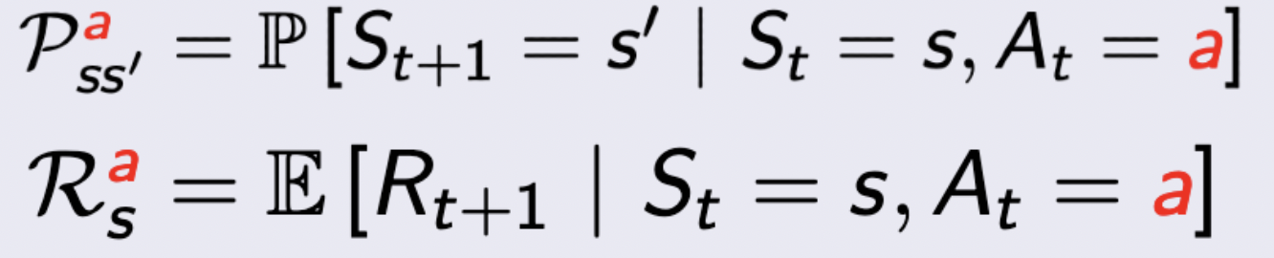
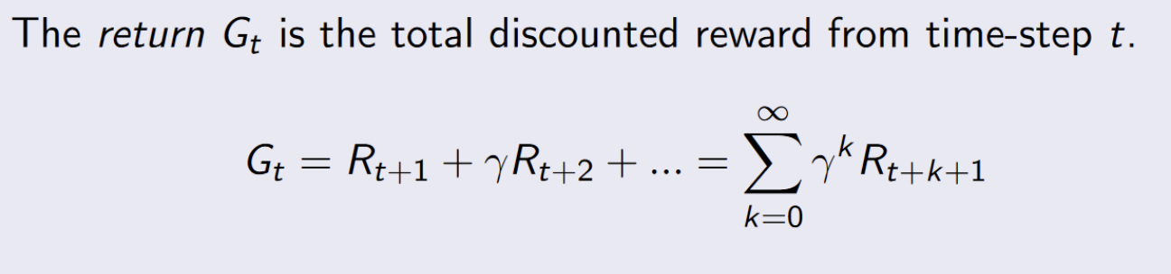
论文阅读reference：MDP
- A_t是agent在t时刻能做出的action
- reward是暂时的，我们关注总共的return

Slide 17
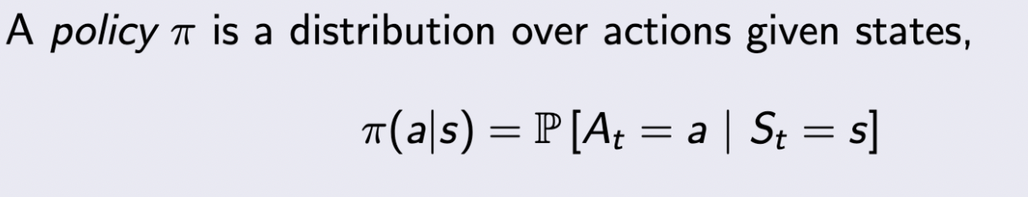
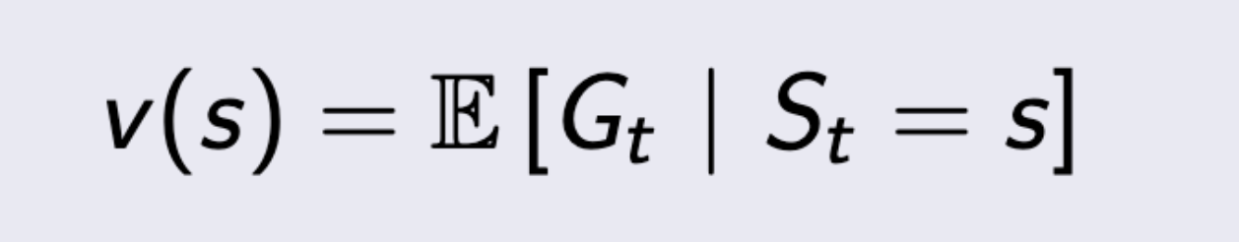
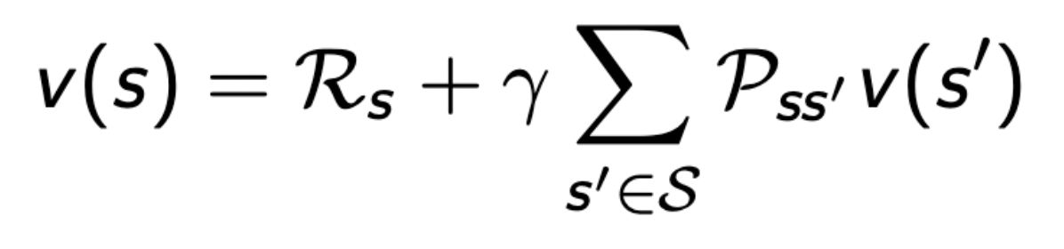
论文阅读reference：MDP
上述公式中的discount代表future reward是不确定的；另一方面也避免future reward对return有太大影响(discount属于[0,1])
policy给了一个在当前state做action的概率分布
state value function是我们比较关注的，代表了长期的reward（在某个状态）

Slide 18
论文阅读：Deep reinforcement learning
efficient cloud datacenters实现策略：
consolidation：在host间挪vm/trade off between energy and quality
缺点：
不可忽视的网络带宽要求和计算资源占用
技术难度
placement：类似bin packing problem，host是bin，vm是object
所有的VM分成S个class，不同class的VM分配不同资源
用户请求固定数量的一系列VM
ML可以用来作为replacement的算法；也可以用来选择不同的heuristics
常用技术：Q-learning、DRL

Slide 19
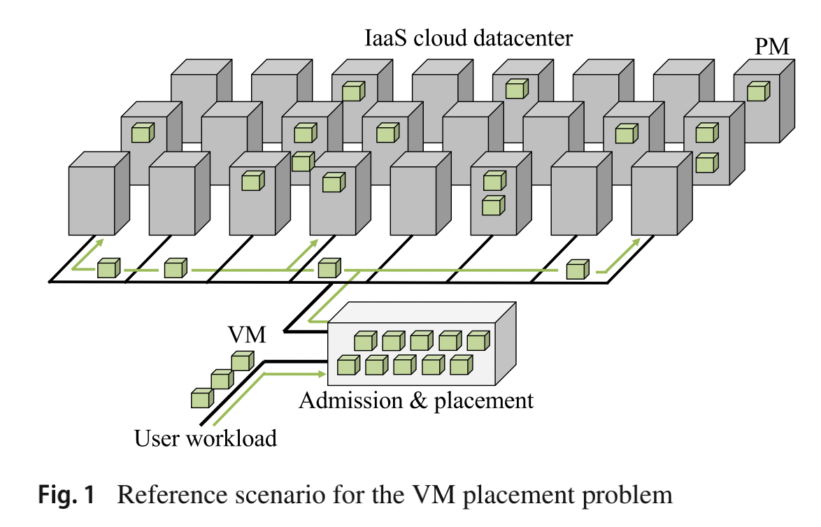
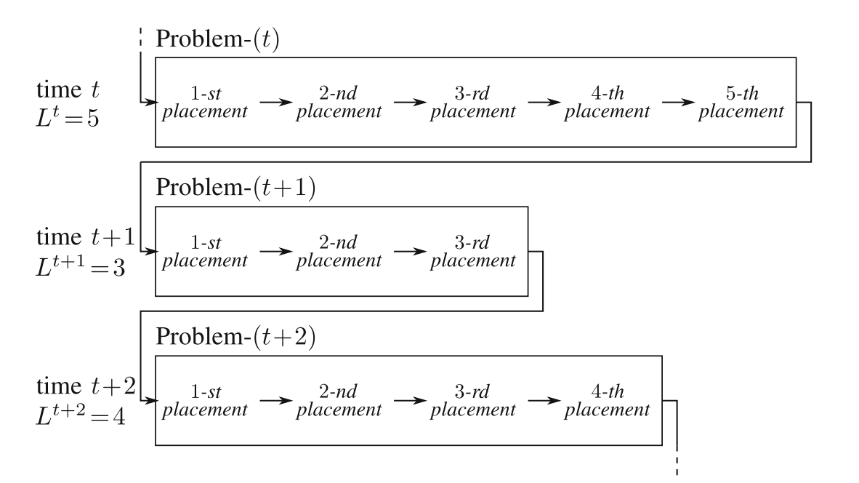
论文阅读：Deep reinforcement learning

Slide 20
实践进展（演示代码）
多选pods监控模块
可视化模块（前端echarts绘图）
可视化模块（前端websocket协议实现）
可视化模块（后端websocket协议实现）
预测模块

